Slide 1
第四章 点的运动与刚体的基本运动
物体在不平衡力系作用下
运动
受力情况
初始状态
物体惯性
运动学：研究物体运动的几何性质（轨迹、运动方程、速度、加速度等）的科学。
参考体及参考系：研究物体机械运动要选取另外一个物体为参考体，与参考体固连的坐标系为参考系，一般取与地面固结的坐标系为参考系。

Slide 2
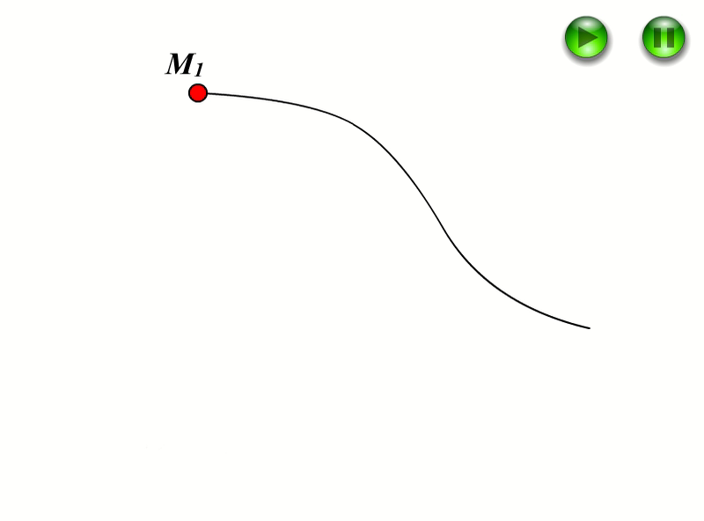
第四章 点的运动与刚体的基本运动
§4-1 点的运动
用矢径法确定点的位置、速度及加速度
点的运动方程
点的速度
点的加速度

Slide 3
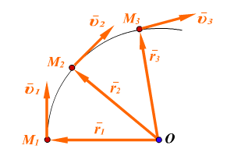
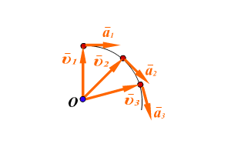
第四章 点的运动与刚体的基本运动
矢端曲线
速度
矢径矢端曲线切线
加速度
速度矢端曲线切线

Slide 4
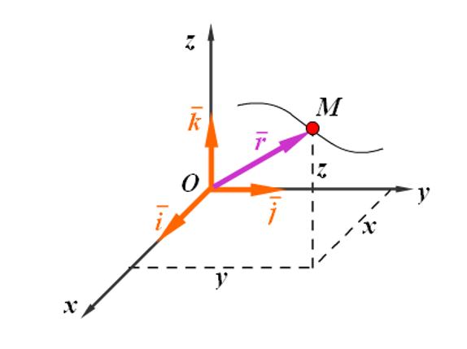
第四章 点的运动与刚体的基本运动
用直角坐标法确定点的位置、速度及加速度
直角坐标与矢径坐标之间的关系
运动方程

Slide 5
第四章 点的运动与刚体的基本运动
速度
加速度

Slide 6
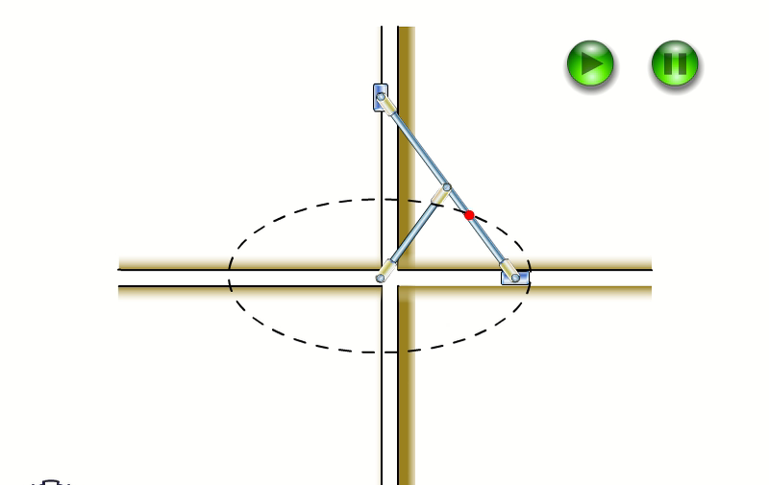
第四章 点的运动与刚体的基本运动
例 椭圆规的曲柄OC 可绕定轴O 转动，其端点C 与规尺AB 的中点以铰链相连接，而规尺A，B 两端分别在相互垂直的滑槽中运动。
已知：
求 ① M 点的运动方程；② 轨迹；③ 速度；④ 加速度。
解 点M作曲线运动，取坐标系Oxy如图所示。
运动方程
消去时间t

Slide 7
第四章 点的运动与刚体的基本运动
速度
加速度

Slide 8
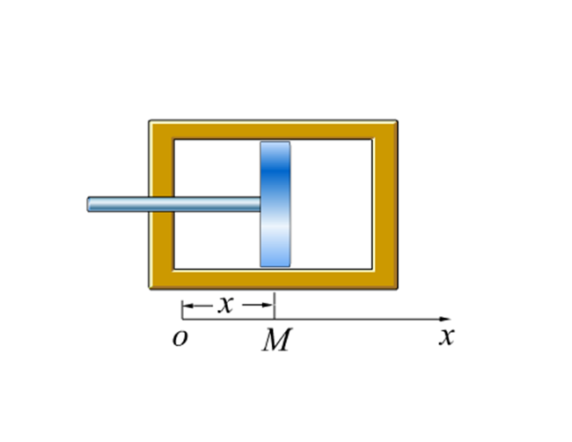
第四章 点的运动与刚体的基本运动
例 如图所示，当液压减振器工作时，它的活塞在套筒内作直线往复运动。设活塞的加速度 a= –kv（v为活塞的速度，k为比例常数)，初速度为v₀。求活塞的运动规律。
解 活塞作直线运动，取坐标轴Ox如图所示
由
得
由
得

Slide 9
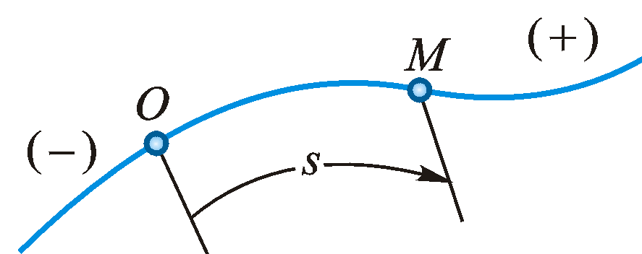
第四章 点的运动与刚体的基本运动
用弧坐标法确定点的位置、速度及加速度
自然法：利用点的运动轨迹建立弧坐标和自然轴系，利用它们描述和分析点的运动的方法。
密切面
弧坐标
M
自然轴系
法平面
切向单位矢量
主法线单位矢量
密切面
副法线单位矢量
M

Slide 10
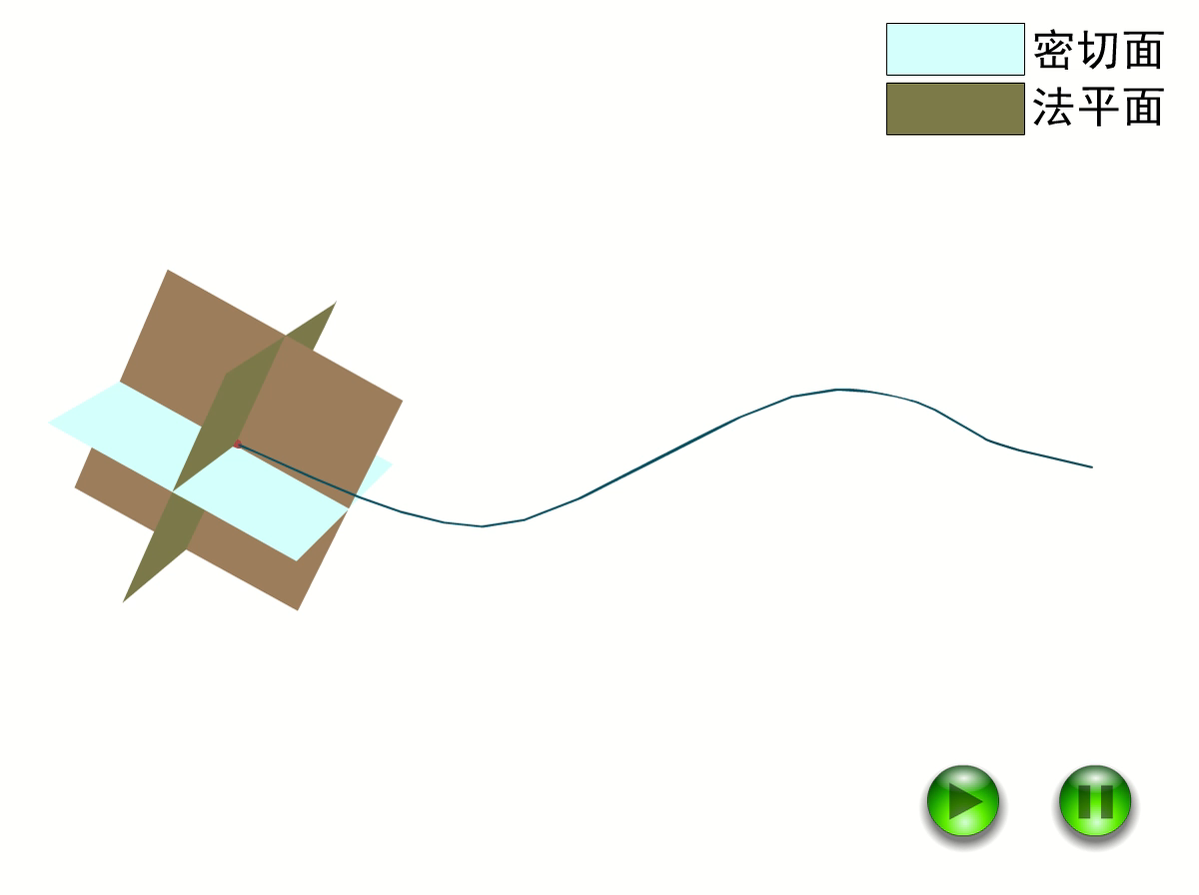
第四章 点的运动与刚体的基本运动
自然坐标轴系的几何性质

Slide 11
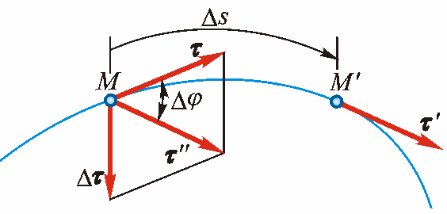
第四章 点的运动与刚体的基本运动
因为
方向同
所以

Slide 12
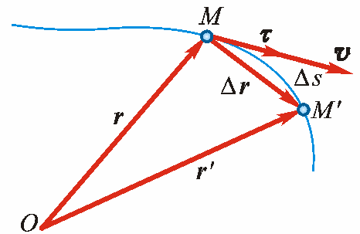
第四章 点的运动与刚体的基本运动
用自然坐标表示点的速度
用自然坐标表示点的加速度
代入
则

Slide 13
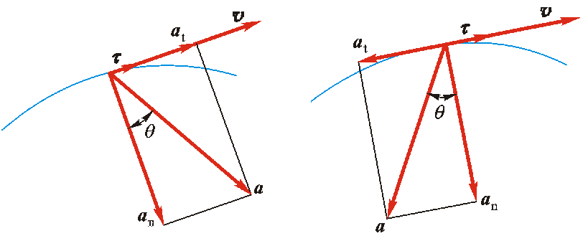
第四章 点的运动与刚体的基本运动
——切向加速度
——法向加速度
曲线匀速运动
常数
曲线匀变速运动
常数

Slide 14
第四章 点的运动与刚体的基本运动
例 杆AB的A端铰接固定，环M将AB杆与半径为R的固定圆环套在一起，AB与垂线之夹角为ϕ=ωt，如图所示求套环M的运动方程、速度和加速度。
解 以环M为研究对象，由于环M的运动轨迹已知，故采用自然坐标法求解。以圆环上O'点为弧坐标原点，顺时针为弧坐标正向，建立弧坐标轴。
B
O'
s
2ϕ
M
v
1）建立点的运动方程。由图中几何关系，建立运动方程为
s = R(2ϕ)= 2Rω t
（+）
O
ϕ
2）建立点的运动方程。由图中几何关系，建立运动方程为求点M的速度。
A

Slide 15
第四章 点的运动与刚体的基本运动
3）建立点的运动方程。由图中几何关系，建立运动方程为求点M的加速度。点M的切向加速度为
B
O'
s
2ϕ
M
点M的法向加速度为
v
（+）
O
ϕ
点M的全加速度为
A
其方向沿MO且指向O，可知套环沿固定圆环作匀速圆周运动。

Slide 16
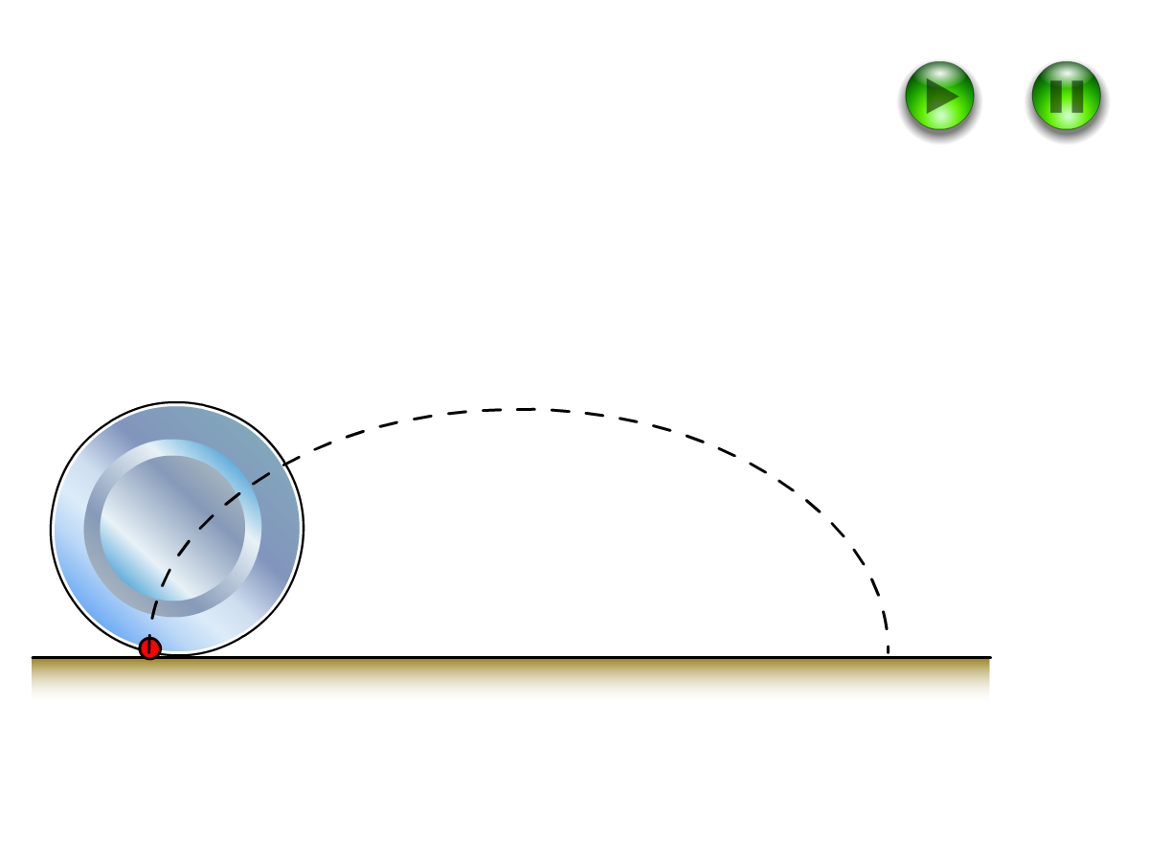
第四章 点的运动与刚体的基本运动
例 半径为r的轮子沿直线轨道无滑动地滚动（称为纯滚动），设轮子转角 ϕ= ω t (ω 为常值) ，如图所示。求用直角坐标和弧坐标表示的轮缘上任一点M的运动方程，并求该点的速度、切向加速度及法向加速度。

Slide 17
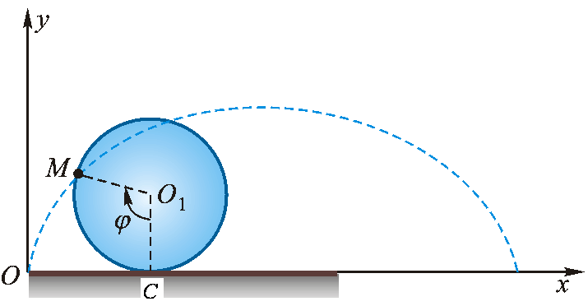
第四章 点的运动与刚体的基本运动
解 M点作曲线运动，取直角坐标系如图所示。
由纯滚动条件
从而
点M的切向加速度为

Slide 18
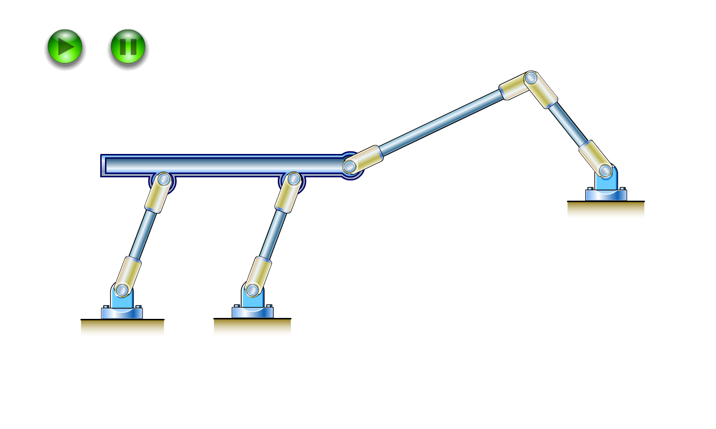
第四章 点的运动与刚体的基本运动
§4-2 刚体的基本运动
刚体的平行移动
刚体内任一直线在运动过程中始终平行于初始位置，这种运动称为平行移动，简称平动

Slide 19
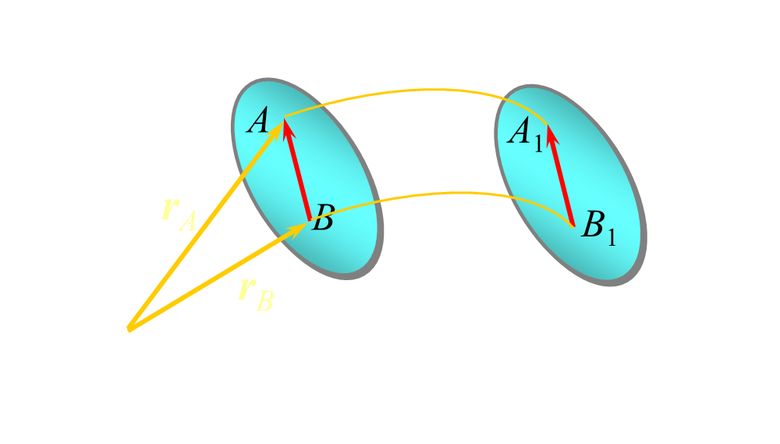
第四章 点的运动与刚体的基本运动
运动方程
r_{A}= r_{B}＋BA
速度和加速度分布
对时间 t 求导得
由于BA是常矢量，因此 ，于是
v_{A}= v_{B}
再对时间 t 求导得 a_{A}= a_{B}
刚体平移→点的运动

Slide 20
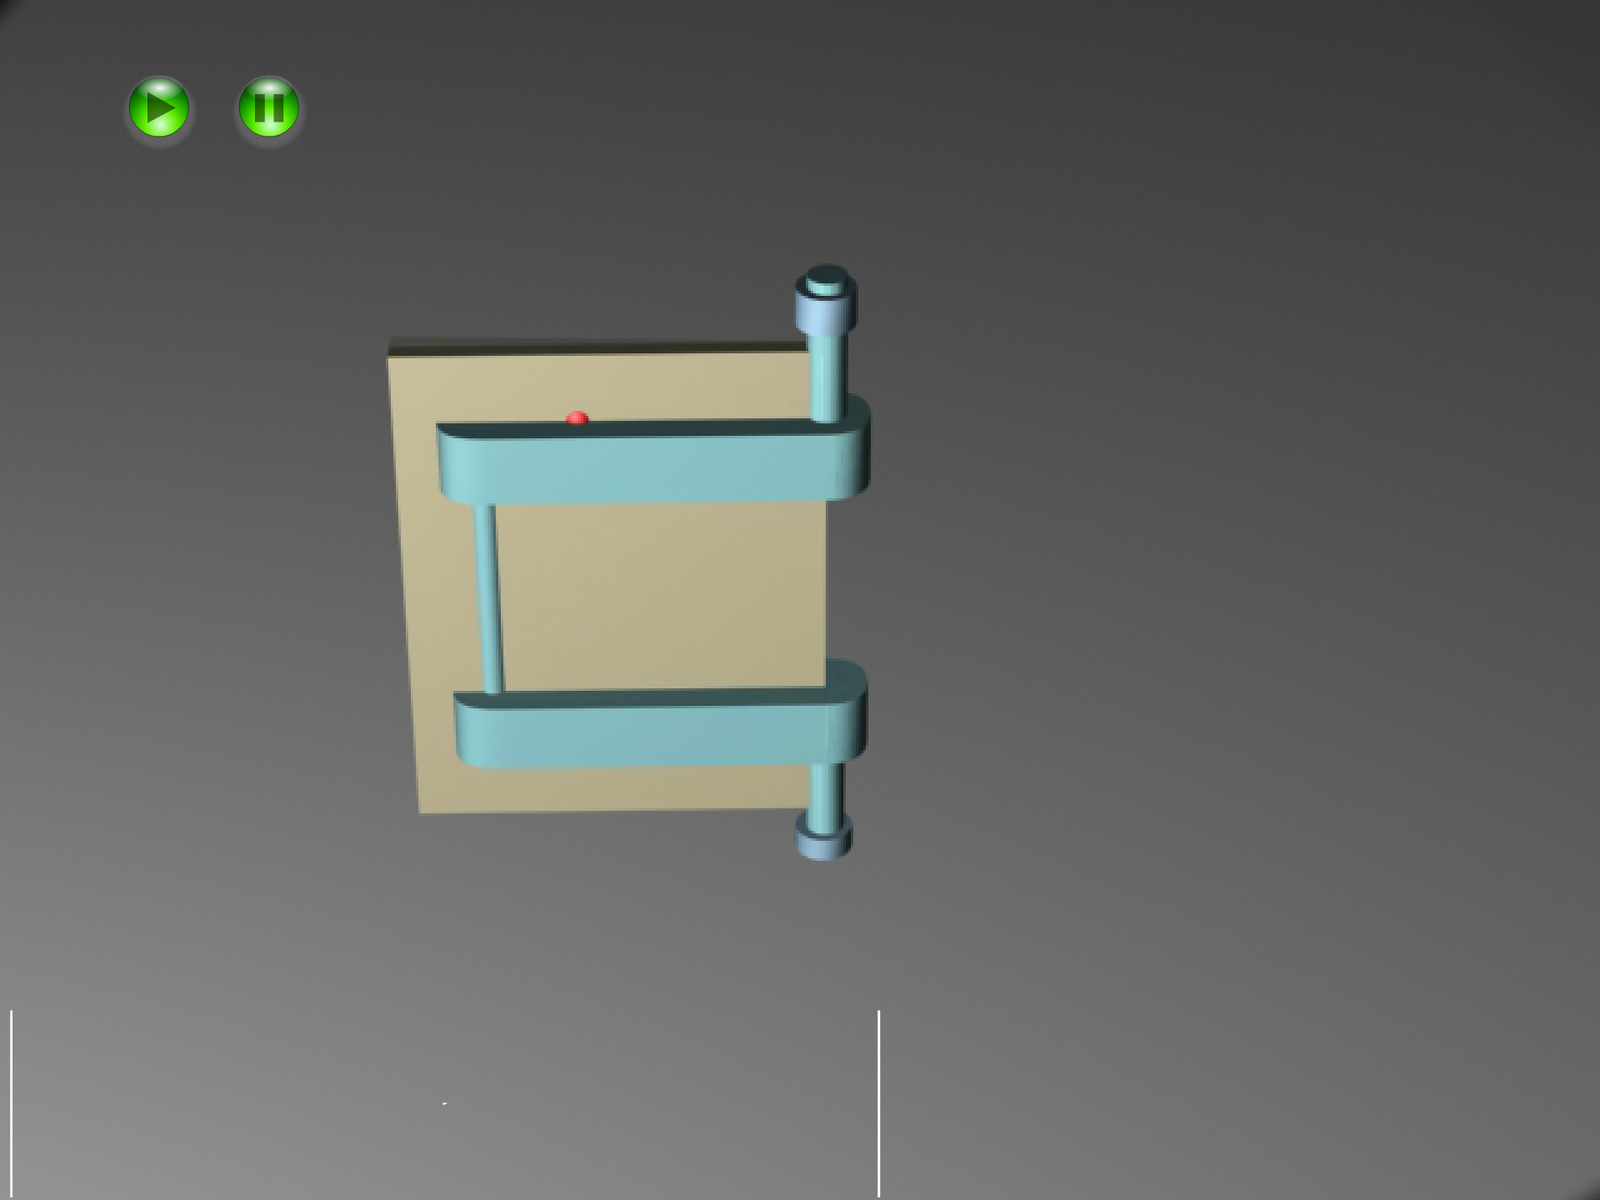
第四章 点的运动与刚体的基本运动
刚体绕定轴转动
刚体运动时，刚体上(或其扩展部分)两点保持不动，则这种运动称为刚体绕定轴转动，简称刚体的转动。
转轴 ：两点连线
转角 ：
单位:弧度(rad)
运动方程
ϕ =ϕ (t)

Slide 21
第四章 点的运动与刚体的基本运动
角速度和角加速度
角速度
角加速度
匀速转动
匀变速转动

Slide 22
第四章 点的运动与刚体的基本运动
例 某发动机转子在起动过程中的转动方程为ϕ = t³（rad），t 以s计。试计算转子在2s内转过的圈数和 t =2s时转子的角速度、角加速度。
解 由转动方程ϕ = t³可知
t =0时，ϕ₀＝0，转子在2s内转过的角度为
ϕ－ϕ₀= t³－0＝2³ rad－0＝8rad/s²
转子转过的圈数为 N＝ ＝1.27圈
转子的角速度和角加速度为
ω =dϕ/dt=3t² α = dω/dt =6t
当t=2s时 ω =3t² =12rad/s α = 6t =12rad/s²

Slide 23
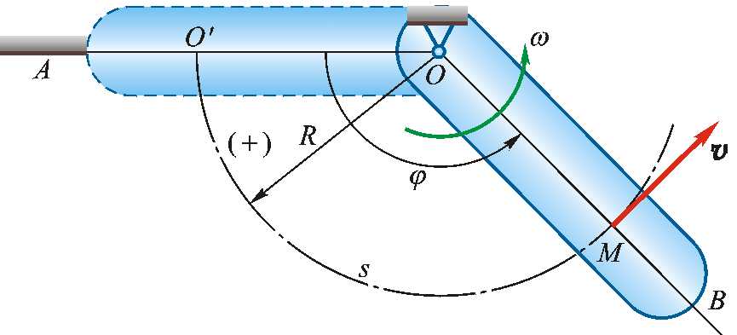
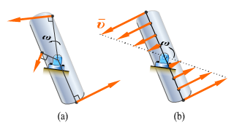
第四章 点的运动与刚体的基本运动
定轴转动刚体上各点的速度、加速度
点的运动方程
速度及速度分布图
加速度及加速度分布图

Slide 24
第四章 点的运动与刚体的基本运动
课后作业：4-3 、 4-8 、4-10 、 4-12

